Slide 1
网络规划与设计
信息工程实验中心
邓劲柏 刘颜君

Slide 2
学习目标：
一、了解常用的网络互连设备
二、了解层次化网络结构设计的基本知识
三、掌握IP地址的分配与聚合设计
四、掌握配置、调试、优化园区网络方法：路由、交换、安全、无线、语音、广域网接入等
五、 常见网络故障及分析

Slide 3
一、网络互连设备
1、网络传输介质
双绞线：五类线和超五类线，制作方法简单，常用网络首选。
同轴电缆：抗干扰能力强，连接简单，信息传输速度可达每秒几百兆位，是中、高档局域网的首选传输介质。
光纤：需用ST型头连接器连接，可以实现每秒几十兆位的数据传送，尺寸小、重量轻，但价格昂贵。
单模光纤：由激光作光源，仅有一条光通路，传输距离长，20-120km。
多模光纤：由二极管发光，低速短距离，2千米以内。
无线电波、微波、红外线
2、特性
吞吐量：是在一给定时间段内介质能传输的数据量，它通常用每秒兆位（1 000 000位）或M b p s进行度量。
带宽：是对一个介质能传输的最高频率和最低频率之间的差异进行度量；频率通常用H z表示，它的范围直接与吞吐量相关。
尺寸和可扩展性
连接器
抗噪性

Slide 4
一、网络互连设备
互连设备 | 工作层次 | 主要功能
中继器 | 物理层 | 对接收信号进行再生和发送，只起到扩展传输距离的作用，对高层协议是透明的，但使用个数有限。
集线器 | 物理层 | 多端口的中继器
网桥 | 数据链路层 | 根据帧物理地址进行网络之间的信息转发，可缓解网络通信繁忙度，提高效率。只能够连接相同MAC层的网络。
二层交换机 | 数据链路层 | 指传统的交换机，多端口网桥。
三层交换机 | 网络层 | 带路由功能的二层交换机。
路由器 | 网络层 | 通过逻辑地址进行网络之间的信息转发，可完成异构网络之前的互联互通，只能连接使用相同网络协议的子网。
多层交换机 | 高层（第4~7层） | 带协议转换的交换机。
网关 | 高层（第4~7层） | 最复杂的网络互连设备，用户连接网络层以上执行不同协议的子网。

Slide 5
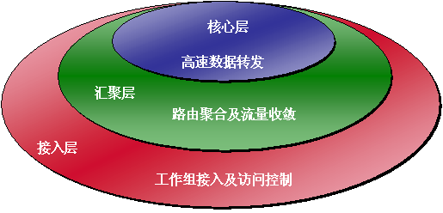
二、层次化网络结构设计
层次化网络设计在互联网组件的通信中引入了三个关键层的概念，这三个层次分别是：核心层（Core Layer）、汇聚层（Distribution Layer）和接入层（Access Layer）。

Slide 6
园区网设计三级结构
核心层
Campus
Backbone
汇聚层
Building
Backbone
接入层
远程工作组
本地工作组

Slide 7
拓扑设计原则
按照分层结构规划网络拓扑时，应遵守以下两条基本原则：
  网络中因拓扑结构改变而受影响的区域应被限制到最小程度。
  路由器（及其他网络设备）应传输尽量少的信息
  常见LAN拓扑结构：
  星型拓扑结构 环形拓扑结构、
  总线型拓扑结构 星型总线拓扑结构

Slide 8
接入层功能和特点
Building
Backbone
接入层使终端用户能接入网络。同时优先级设定和带宽交换等优化网络资源的设置也在接入层完成。
特点：
  对汇聚层的访问控制和策略进行支持
  建立独立的冲突域
  建立工作组与汇聚层的连接

Slide 9
汇聚层功能和特点
汇聚层是核心层和终端用户接入层的分界面。汇聚层网络组件完成了数据包处理、过滤、寻址、策略增强和其他数据处理的任务。主要特点：
策略（例如，要保证从特定网络发送的流量从一个接口转发，另一个接口转发）
安全以及部门或工作组级访问
广播/多播域的定义以及虚拟LAN（VLAN）之间的路由选择
介质翻译（例如，在Ethernet和令牌环之间）
在路由选择域之间重分布（redistribution例如，在两个不同路由选择协议之间）
在静态和动态路由选择协议之间的划分

Slide 10
核心层功能
Site A
Site C
Site B
核心层为网络提供了骨干组件或高速交换组件。在纯粹的分层设计中，核心层只完成数据交换的特殊任务。

Slide 11
核心层功能
Site A
Site C
Site B
核心层为网络提供了骨干组件或高速交换组件。在纯粹的分层设计中，核心层只完成数据交换的特殊任务。

Slide 12
核心层特点
提供高可靠性
提供冗余链路
提供故障隔离
迅速适应升级
提供较少的滞后和好的可管理性
避免由滤波器或其它处理引起的慢包操作
有有限和一致的直径

Slide 13
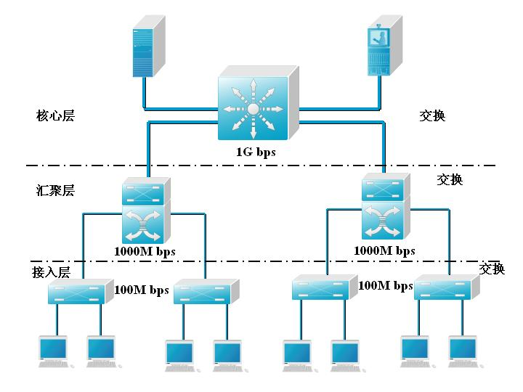
基于交换的层次结构示例

Slide 14
层次化设计的优点
可扩展性
高可用性
低时延
故障隔离
模块化
高投资回报
网络管理

Slide 15
三、 IP地址的分配与聚合设计
网际协议IP: 提供无连接数据报传输和网际路由服务。
IP地址及其分类
子网划分
VLSM可变长的子网掩码
机房IP地址：10.196.83.101~200/24
10.196.83.254
DNS:202.119.112.32
（详见TCP/IP体系结构PPT）

Slide 16
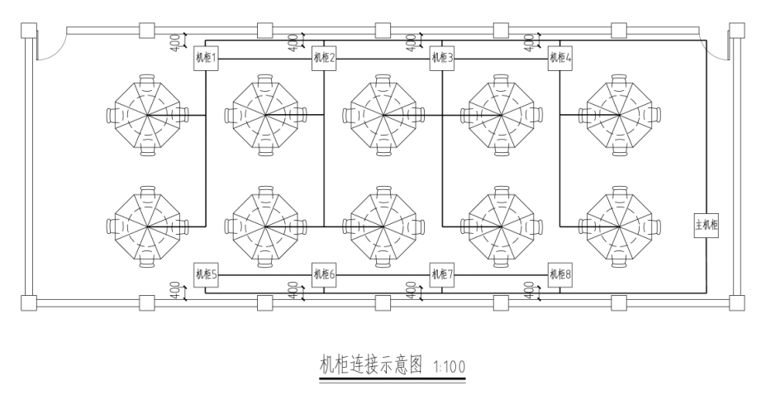
2403网络机房规划与设计

Slide 17
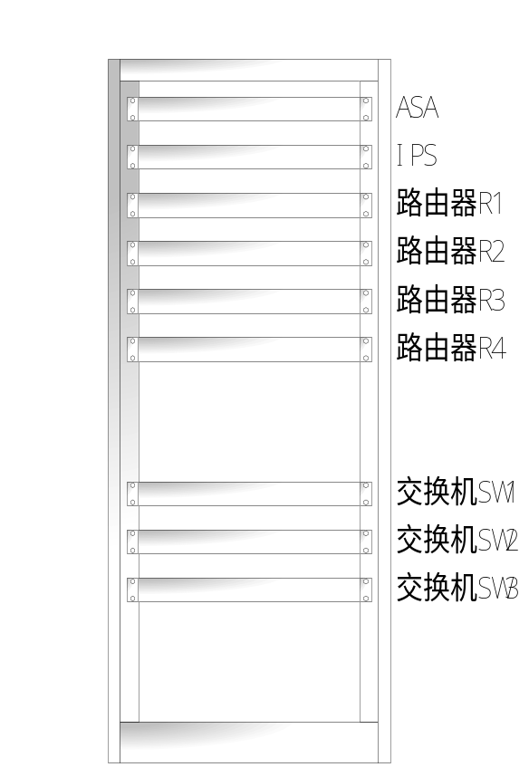
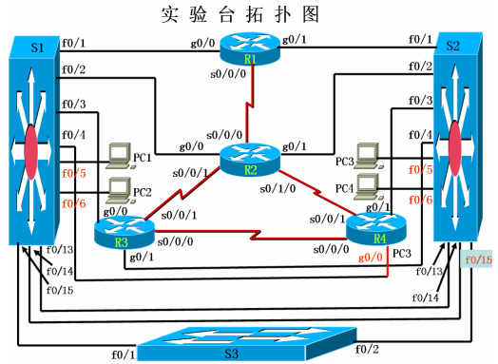
网络实验平台拓扑图

Slide 18
四、配置、调试、优化网络
路由与交换、安全、无线、语音、广域网接入等
1、路由与交换
路由器基本配置、静态路由、RIP、RIPv2、EIGRP、单区域OSPF、多区域OSPF、路由重分布、路由优化、IPv6路由、
交换机基本配置、VLAN、Trunk、VTP、STP、 VLAN间路由
2、安全控制：交换机端口安全、在路由器上配置访问控制列表ACL
3、局域网与Internet网互联：静态NAT、动态NAT、DHCP
4、网络优化：组播、BGP（解决路由环路问题）、QOS
5、其他：无线、语音、广域网接入（PPP认证）等

Slide 19
四、配置、调试、优化网络
参考教材：
路由、交换实验指南（思科网络实验室）
CCNA学习指南
CCNA考试指南
CCNP学习指南
CCNP考试指南
实验环境：
真实环境：2403网络实验室1#、2#机柜（须向任课教师申请）
模拟软件：官方思科模拟器Cisco Packet Tracer 6.0 正式版、
其他如小凡模拟器、GNS3、boson netsim for ccnp v6.0等

Slide 20
五、 常见网络故障及分析
    常见网络故障现象：
    在网上邻居不能看到其他电脑
    在网上邻居能看到其他电脑，但不能访问
    能访问局域网，但不能访问Internet
    能打开浏览器，但无法浏览网页，或者总是出现“该也无法显示”
    能访问Internet，但不能打开某些网站
    经常掉线或者丢包
    运行速度奇慢无比
    其他现象

Slide 21
五、 常见网络故障及分析
    故障分析和处理：
    1、判断故障发生在物理层、数据链路层还是网络层？
    2、依次检查电源、电缆连接、网卡、驱动软件、网络设置等。
    （利用ping、ipconfig 、 netstat 、 tracert等命令）
    3、依次在本机、网关、交换机、路由器上解决相应问题。
    4、及时更新病毒库，定时杀毒，清理垃圾文件。个人用户每半年到一年重做系统，服务器、工作站等重要文件及时备份至存储介质上。

Slide 22
讲解结束，谢谢！

